Slide 1
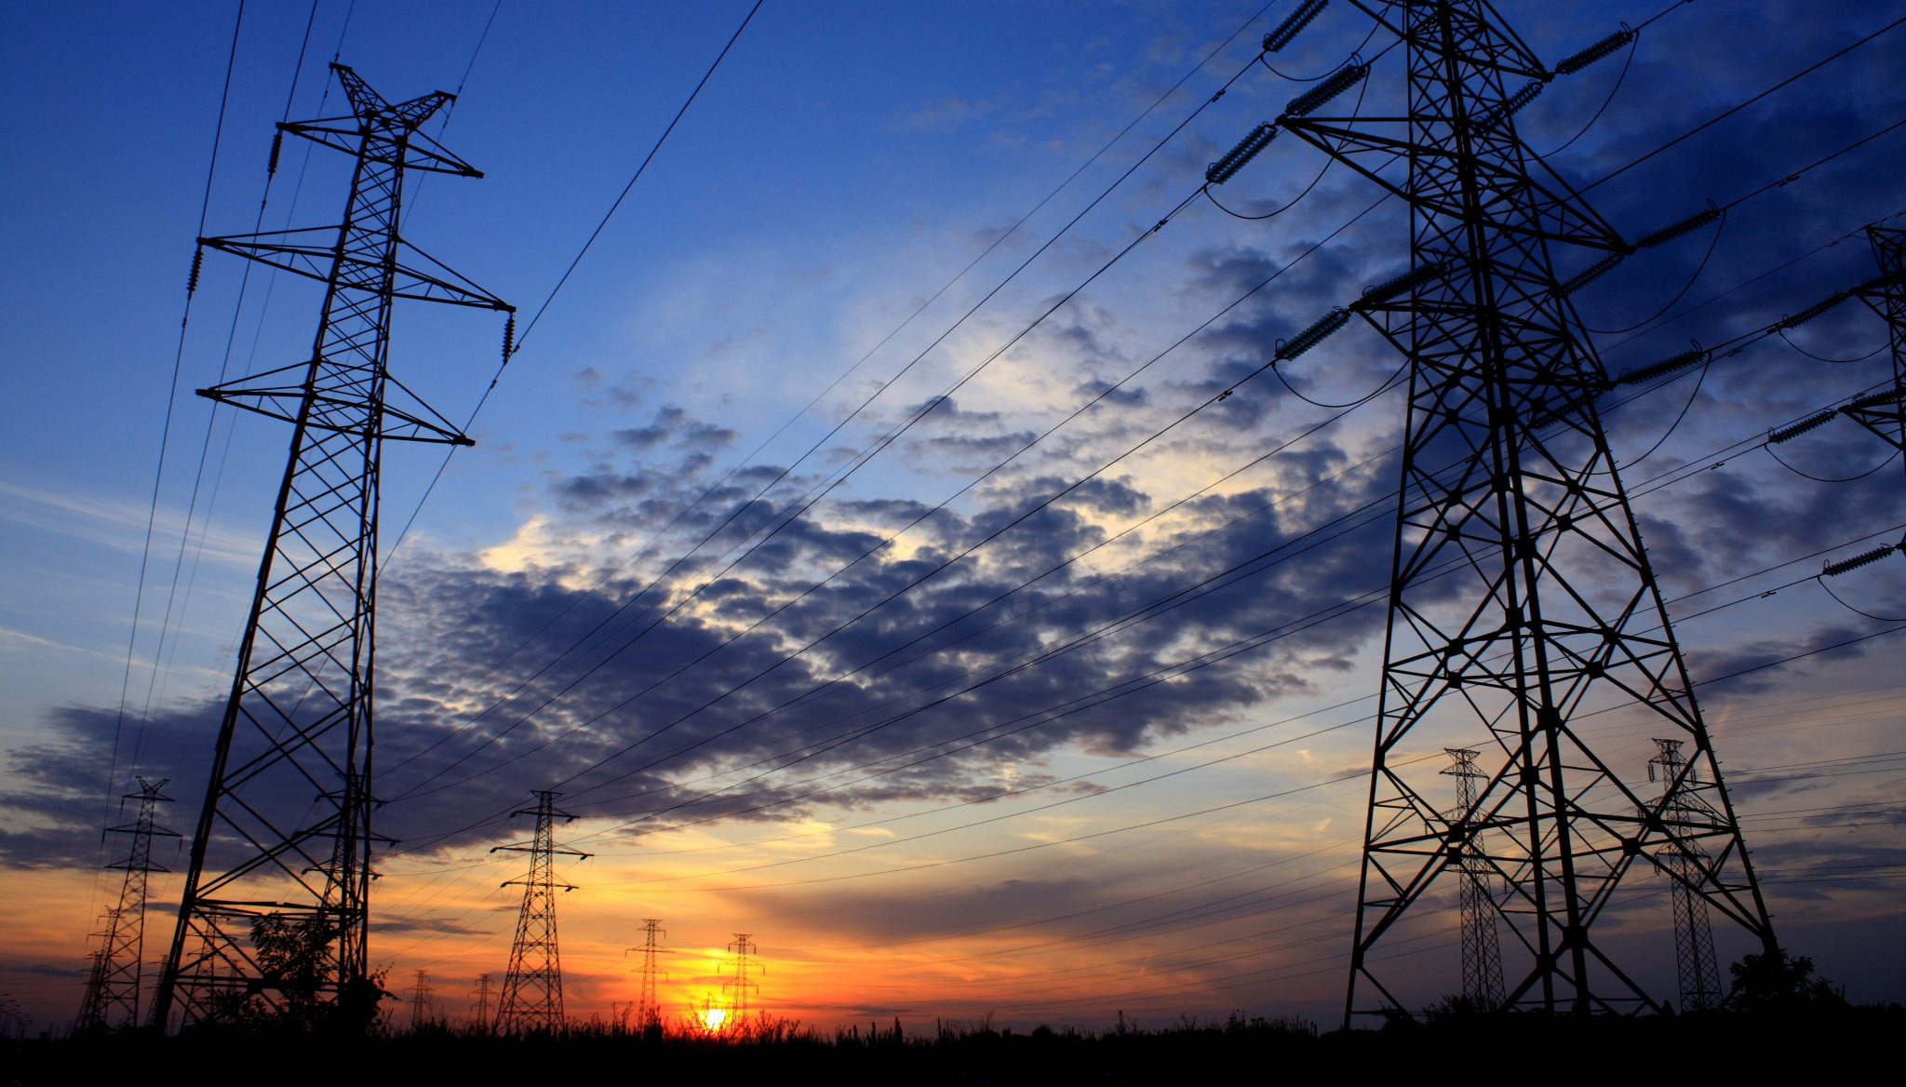
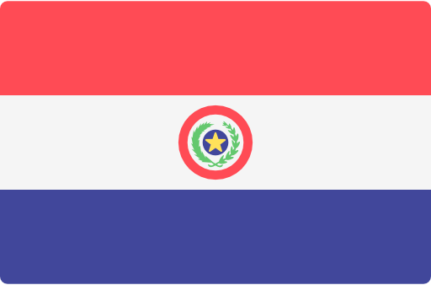
INTEGRACIÓN ELÉCTRICA
BOLIVIA - PARAGUAY

Slide 2
ESTUDIO DE INTERCONEXIÓN ELÉCTRICA BOLIVIA - PARAGUAY
SITUACIÓN ACTUAL
Acuerdo Interinstitucional de Cooperación y Asistencia Recíproca
Paraguay-Bolivia
Estudio Interconexión Eléctrica Bolivia-Paraguay
Concluido
Inicio: Abr/2019
Fin: Nov/2019
Trabajo Conjunto Bolivia – Paraguay:
ALCANCE ESTUDIOS:
Estudio Energético.
Evaluación técnica de las alternativas.
Evaluación de beneficios, regulación y medio ambiente.
Ingeniería Básica
Financiador

Slide 3
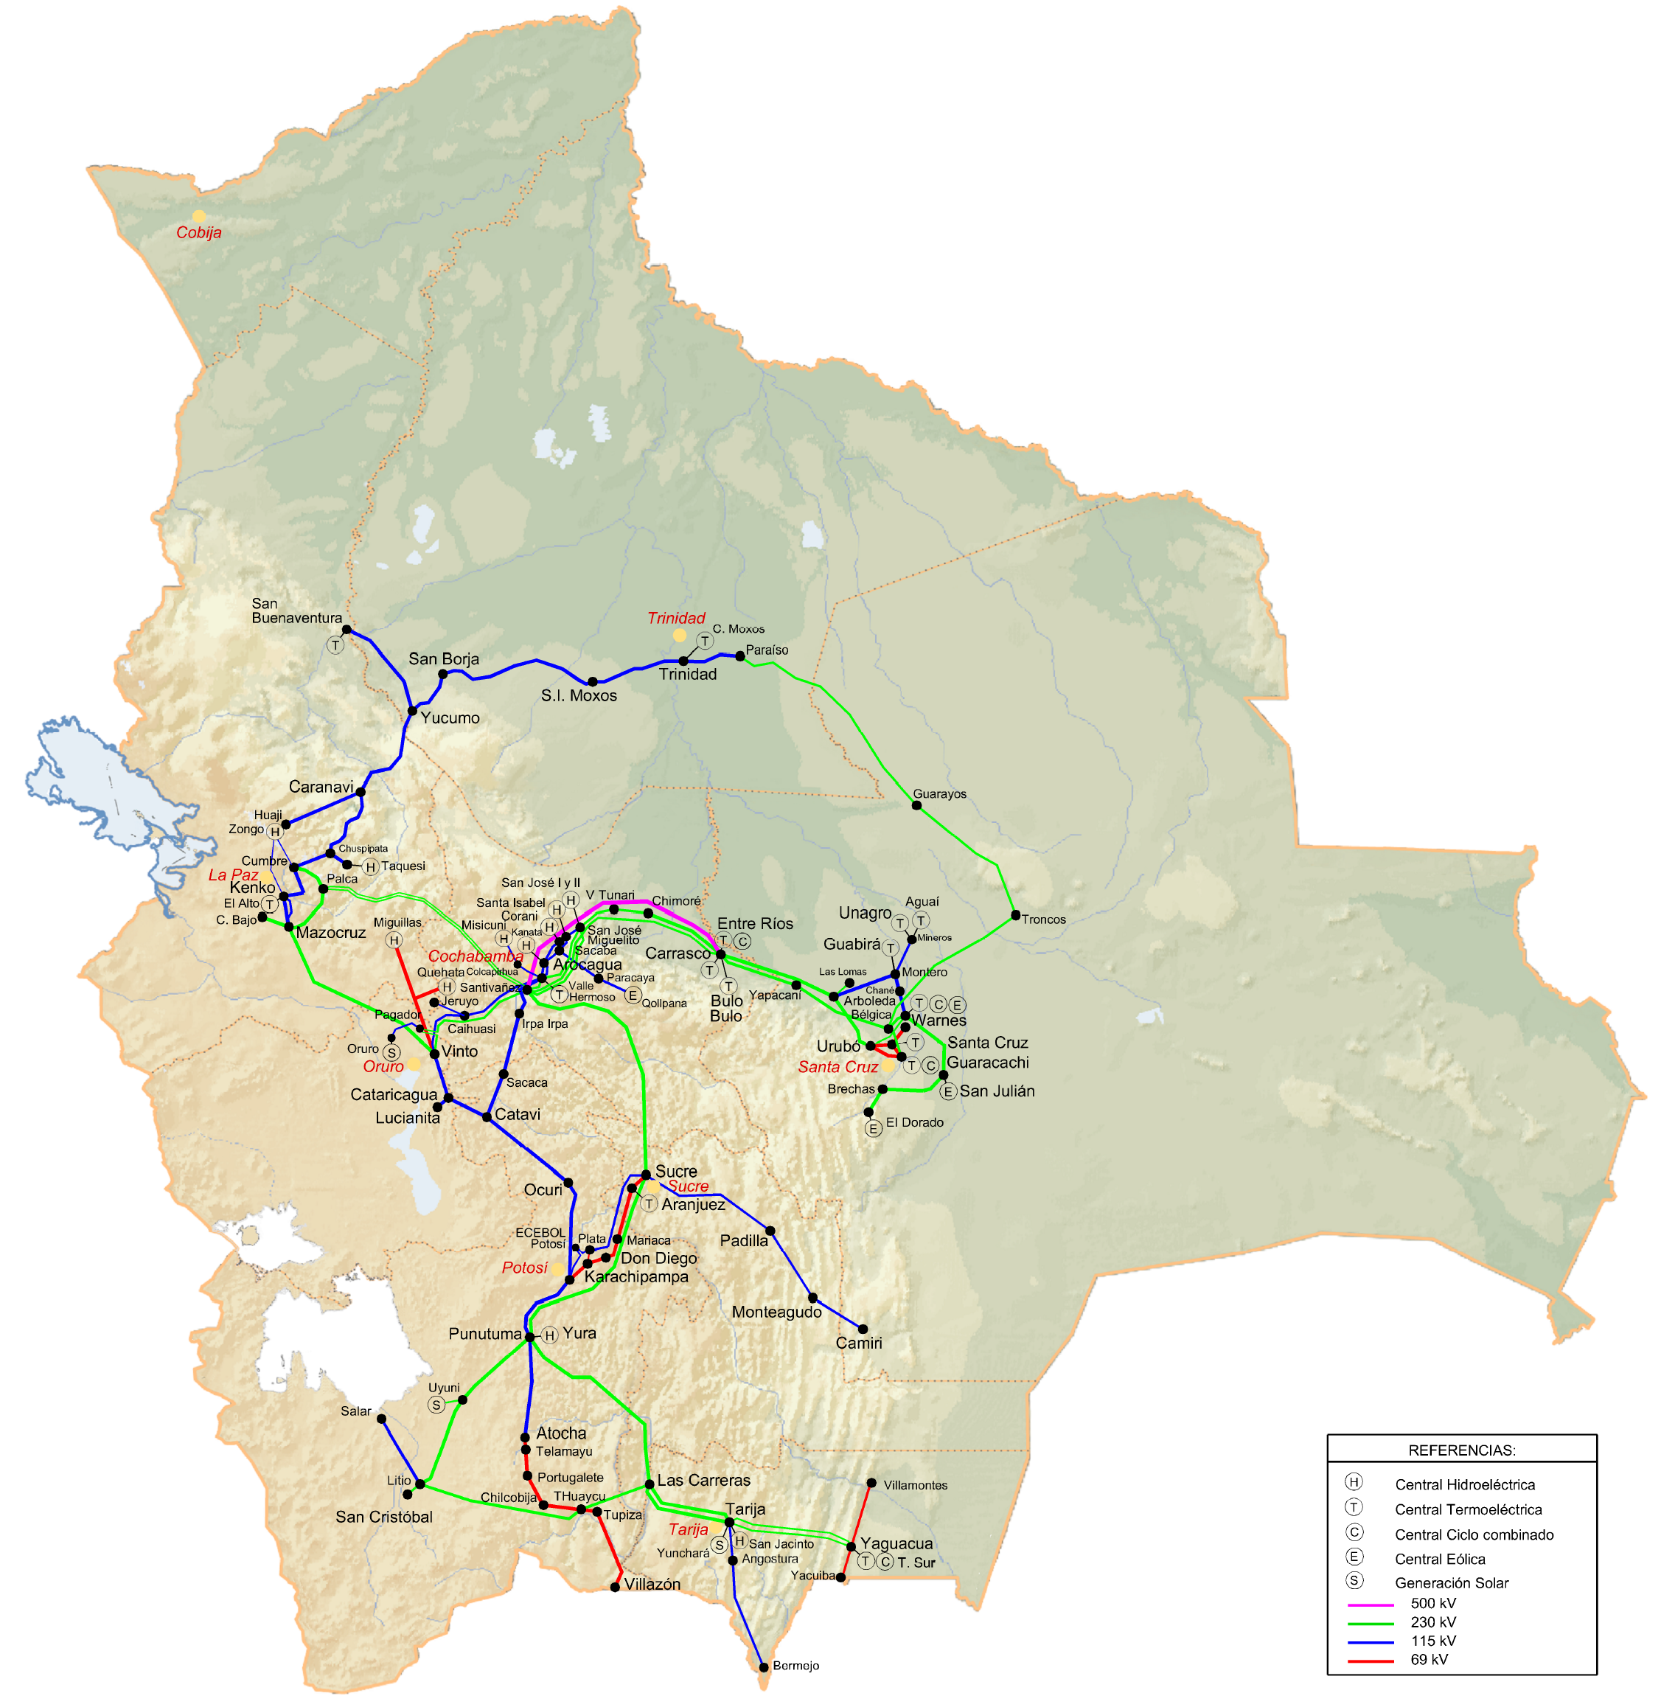
ESTUDIO DE INTERCONEXIÓN ELÉCTRICA BOLIVIA - PARAGUAY
RESULTADOS
Identificación de Alternativa de Interconexión
Presenta alternativas de trazos y subestaciones con baja interferencia con tierras indígenas, con áreas de concesión petrolífera y minera y sigue rutas existentes.
Fase 1 – “Alternativas de Interconexión Eléctrica Bolivia Paraguay”
Existen Complementariedad entre Países
Se tienen intercambios de energía que dependen de evolución de precios de energía hidroeléctrica y de los combustibles.
Identificación de Refuerzos
En los sistemas eléctricos de ambos países.
SE Villamontes (Bo) - SE L. Plata (Pa)
Tensión: 230 kV (Doble Terna)
Longitud: 442 km
Cap. Transferencia: 400 MW
Operación Sincronizada de Sistemas
Los sistemas eléctricos de ambos países pueden realizar intercambios de energía de manera sincronizada.
SE Yaguacua (Bo) - SE L. Plata (Pa)
Tensión: 230 kV (Doble Terna)
Longitud: 421 km
Cap. Transferencia: 400 MW
Actualización de los estudios
Es necesario actualizar los estudios, considerando la nueva planificación de los sistemas.

Slide 4
INTERCONEXIÓN ELÉCTRICA BOLIVIA - PARAGUAY
GESTIONES ACTUALES Y PRÓXIMOS PASOS
Fase 2 – “Estudio de Interconexión Eléctrica Bolivia Paraguay”
Plan de Trabajo
Bolivia – Paraguay – CAF
May/2024
Términos de Referencia
Bolivia – Paraguay
ESTUDIO FASE 2:
Estudio Energético
Estudios Eléctricos
Estudio Económico
Estudio socioambiental
Estudio regulatorio
Ingeniería Básica
Jun/2024
Inicio de Estudios – Fase 2
Bolivia – Paraguay
Ago/2024
Conclusión de Estudios – Fase 2
Bolivia – Paraguay
May/2025

Slide 5
ENDE Matriz
Oficina Central Cochabamba - Bolivia
Calle Colombia Nro. 655 casi esq. Falsuri
Teléfono: (+591 - 4) 4520317 - (+591 - 4) 4120900
ende@ende.bo

